Slide 1
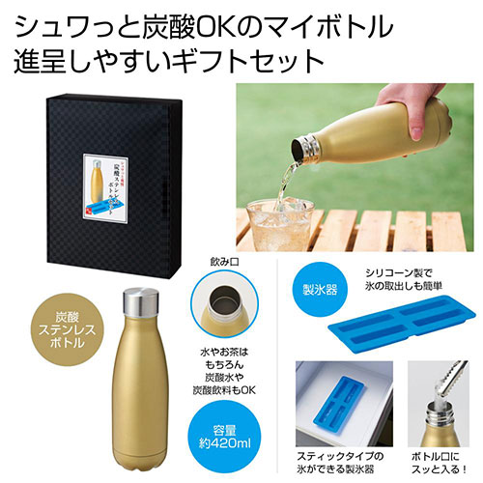
【提案書】
シュワっと爽快 炭酸ステンレスボトルセット
特徴
長細い棒状の氷が作れるシリコーン製氷器と、炭酸ステンレスボトルのセットです。炭酸飲料でも冷たく美味しい温度のまま持ち歩くことができるため、イベント特典用などにもおすすめ。
納期
納期スペース
仕様
素材：ボトル／ステンレス 蓋／ステンレス・ポリプロピレン パッキン／シリコーンゴム 製氷器／シリコーンゴム
サイズ：ボトル／直径約7.2cm(口径約3.2cm) 高さ約22.8cm 製氷器／約20×8×1.6cm
包装：化粧箱入り
備考：ボトル容量/420ml
お見積
お見積りスペース

